Slide 1


Slide 2


Miętne 1983/1984
red. ks. A. Kiciński
opr. dr Joanna Borowicz
Kalendarium wydarzeń

Slide 3
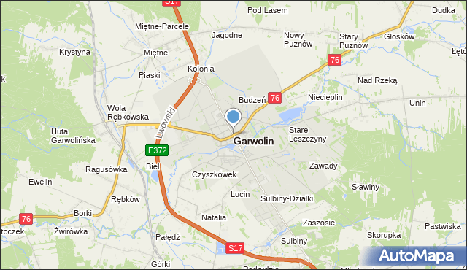
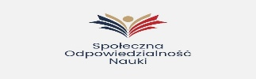

Slide 4
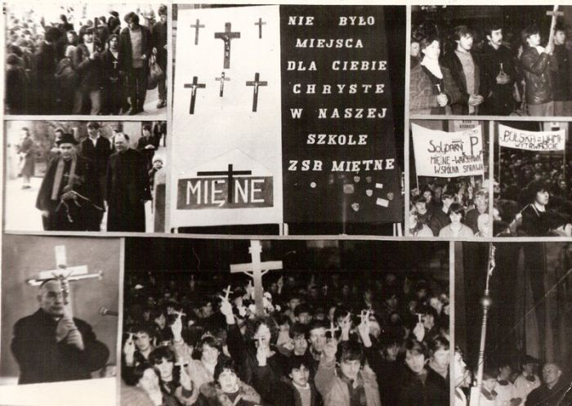


Slide 5

5.XII.1983
Szkoła w diecezji siedleckiej
„Nieznani sprawcy” usunęli krzyże z sal lekcyjnych Zespołu Szkół Rolniczych w Miętnem, powodując tym niezadowolenie społeczności uczniowskiej

Slide 6

19.XII.1983
Szkoła w diecezji siedleckiej
Samorząd szkolny wręcza dyrektorowi petycję, w której uczniowie domagają się wyjaśnienia przyczyn usunięcia krzyży i żądają ich powrotu. Rozpoczyna się walka o krzyż…

Slide 7

9.I.1984
Szkoła w diecezji siedleckiej
Dyrektor informuje uczniów, że w szkole świeckiej nie ma miejsca na formy i treści religijne

Slide 8
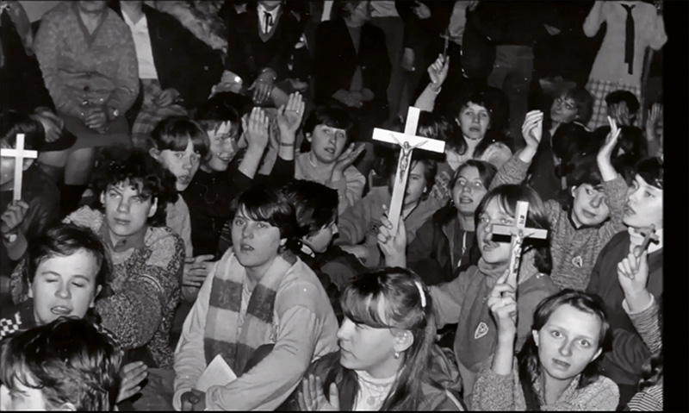


10.I.1984
Uczniowie rezygnują z uczestnictwa w zajęciach lekcyjnych do czasu rozwiązania problemu . W Godzinach 13.oo – 17.30 około 500 osób podejmuje strajk protestacyjny

Slide 9



12.I.1984
Dyrektor oddaje przedstawicielom samorządu usunięte z sal lekcyjnych krzyże, w asyście nauczycieli zostają one odwiezione do kościoła w Garwolinie

Slide 10


19-21.II.1984
Szkoła w diecezji siedleckiej
Rodzice przybyli na wywiadówkę ponownie wieszają krzyże w salach lekcyjnych i na korytarzach.
po dwóch dniach zostają one ponownie usunięte ze szkoły

Slide 11
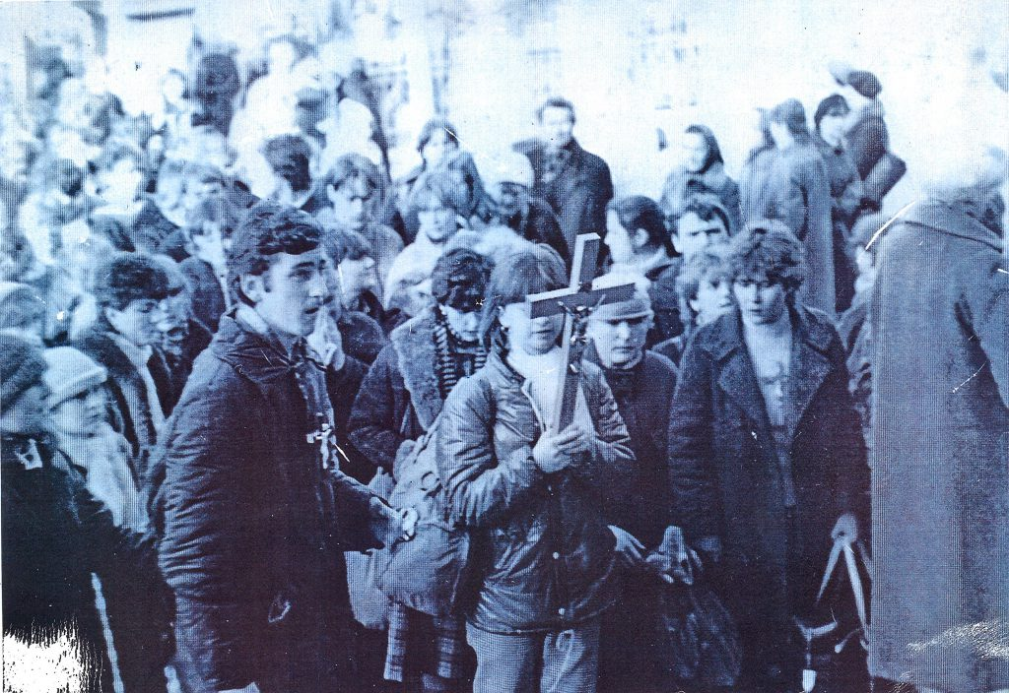


7.III.1984
Uczniowie rozpoczynają strajk okupacyjnych, w godzinach wieczornych oddziały ZOMO blokują młodzieży możliwość dotarcia do kościoła w Garwolinie

Slide 12
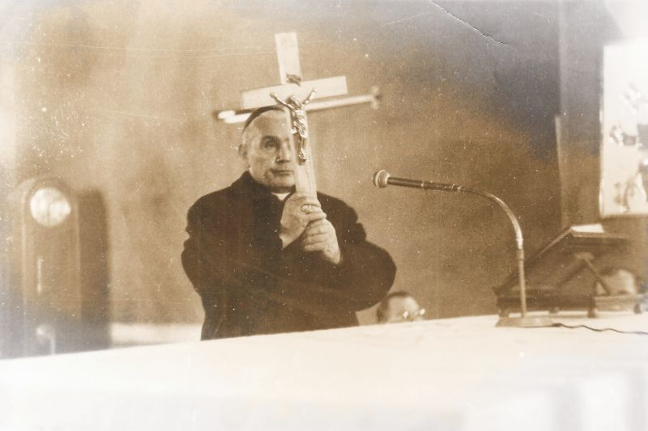


27.III.1984
Wznowiono zajęcia w szkole dla uczniów, którzy podpisali oświadczenie o respektowaniu świeckiego charakteru szkoły. Biskup Jan Mazur podejmuje post o chlebie i wodzie w intencji rozwiązania konfliktu

Slide 13
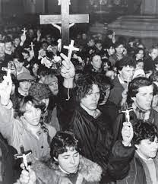

6.IV.1984
Dyrektor informuje, że Krzyż zawiśnie w bibliotece szkolnej, uczniowie mogą przynosić do szkoły emblematy religijne i kłaść je na ławkach podczas zajęć, wobec uczniów i nauczycieli broniących krzyża nie będą stosowane represje, wszyscy uczniowie mogą wrócić do szkoły…

Slide 14
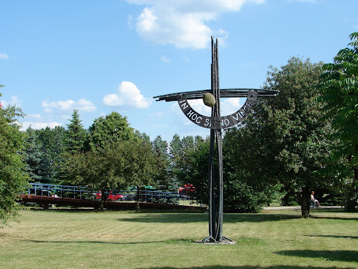



red. ks. A. Kiciński, opr. dr Joanna Borowicz
w ramach konkursu Społeczna odpowiedzialność nauki II POPUL/SN/0553/2023/01
Katedra Katechetyki Szczegółowej i Współczesnych Form Przekazu Wiary KUL

Slide 15
7.Vi.2024
Uwaga. Dla uczniów o specjalnych potrzebach edukacyjnych są przygotowane następujące pomoce dydaktyczne
A. Kalendarium obrony krzyża przygotowane i opublikowane w oddzielnym pliku i publikacji w zakresie komunikacji AAC (komunikacja alternatywna i wspomagająca).
B. Prezentacja dla osób słabowidzących
C. Słuchowiska edukacyjne dla osób niewidzących
D. Będzie zapewniona podczas „widowiska” dostępność informacyjno-komunikacyjna, jeżeli wystąpi taka potrzeba
E. Dostosowane zostaną scenariusze dla uczniów ze specjalnymi potrzebami edukacyjnymi

